Slide 1
Mikalojus Konstantinas Čiurlionis

Slide 2
Mikalojus Konstantinas Čiurlionis

Slide 5
S kamaradem Eugeniuszem Morawskysem

Slide 6
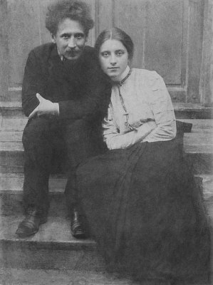
M.K.Čiurlionis a Sofija Kymantaitė 1908 m.

Slide 7
Mstislav Valerianovich DOBUZHINSKY (1875-1957)

Slide 9
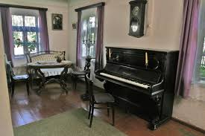

Slide 10
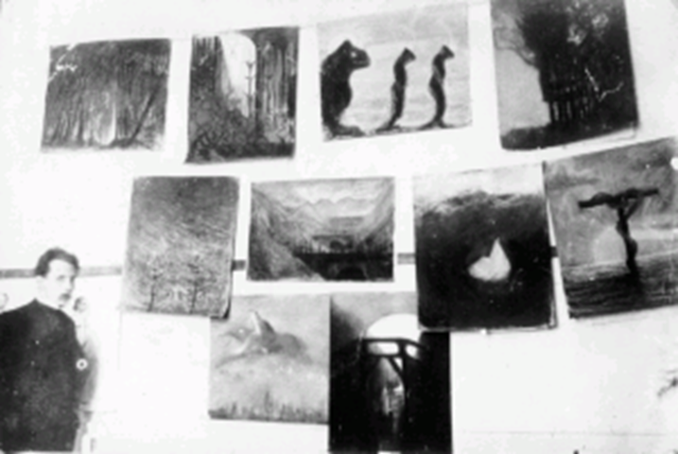

Slide 12
RAMYBĖ Popierius, pastelė, anglis (?). 1904 / 5, Varšuva SERENITY Pastel, charcoal (?) on paper. 1904 / 5, Warsaw

Slide 14
FINALE Iš ciklo SONATA V (Jūros sonata). Popierius, tempera. 1908. FINALE. Tempera on paper. 1908. From cycle SONATA V (Sonata of the Sea)

Slide 15
PASAKA (PILIES PASAKA) Popierius, tempera. 1909. FAIRY TALE (CASTLE FAIRY TALE). Tempera on cardboard. 1909

Slide 16
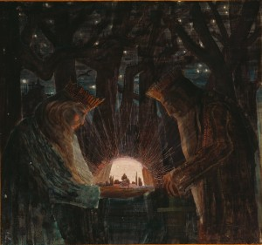
PASAKA (KARALIŲ PASAKA) Drobė, tempera. 1909 FAIRY TALE (FAIRY TALE OF KINGS). Tempera on canvas. 1909

Slide 17
Rex. 1909

Slide 18
Muzeum M.K. Čiurlionise v Kaunasu

Slide 19
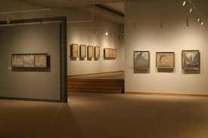
http://ciurlionis.eu

